Slide 1
《伯罗奔尼撒战争史》
如何评价修昔底德以及《伯罗奔尼撒战争史》在西方史学史上的地位及意义
第五组

Slide 2
目录
Content
1
关于其书其人
2
不同时期的评价
3
修昔底德与希罗多德
4
地位与意义
5
结论
6
参考文献

Slide 3
五
六
第一部分
关于其书其人
一
二
三
四

Slide 4
01
「科学的」
「修辞的」
关于其书其人

Slide 5
01
历史观
在这本著作中，修昔底德以人性作为历史的基本动因，并以此来构建自己的历史观。
他认为，这场战争的真正起因是人性中的贪婪和占有欲，也就是对权力和财富的迷恋，而且他相信“将来也会发生类似的事件……人性总是人性”。
通过具体的事件来表达其对人性的关怀和思考的话语，在书中多次出现。由此可以推知，他之所以“相信这次战争是一个伟大的战争”，原因之一就是这场战争所揭示的“人性”是在日常生活中不易看到的，它所产生的作用不仅对当世的人，甚至对于后世人在面临类似的情况时，是有教育意义的。
因此，他希望，将目光聚焦到由战争体现出的“人性”的各个方面，可以使他的著作能够用以“垂训将来”
关于其书其人

Slide 6
01
方法论
关于他的方法论，修昔底德是如此表述的：“在研究过去的历史而得到我的结论时，我认为我们不能相信传说中的每个细节。普通人常常容易不用批判的方式去接受所有古代的故事。”
遵循着这一方法，修昔底德准确、真实、客观地记载了伯罗奔尼撒战争。在记录历史事件时，他仔细考核了不同目击者的不同说法；在解释历史事件时，他没有归之于简单的偶然因素或神秘因素，而致力于从经济、政治和文化等角度探索历史事件之间的因果关系。
关于其书其人

Slide 7
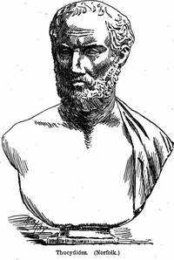

修辞的
01
在20世纪后半叶，一些西方学者提出了和以往截然相反的看法——认为修昔底德的写作实际上是一种文学创作，更多的是带有修辞的成分在其中，而非“理性的”或“科学的”。更进一步的，康福德有着这样的结论：修昔底德所主要描绘的几个历史人物的性格和命运，都带有戏剧中才有的典型化特征。
他们的依据，是对其著作中大量演说辞以及戏剧性情节的分析。
关于演说辞，修昔底德自己在书中的交代是“尽量保持实际上所讲的话的大意，同时使演说者说出我认为每个场合所要求他们说出的话语来”。
然而，书中的演说辞除说理精辟外，还十分讲究辞藻，反复铺陈。可以想见，他是花费了大量精力来写作那些不同人物在各种场合使用的演说辞的。因此，这些演说辞确实更多的具有文学创作的意义。
关于其书其人

Slide 8
六
不同时期的评价
一
第二部分
二
三
四
五

Slide 9
希腊化时代
02
狄奥尼修斯认为：对所有史学家来说，首要和最基本的任务是为他们的读者选择一个美好和令人高兴的主题。即史家应该对公众的记忆和价值取向表示尊重和服从。他认为希罗多德的选择比修昔底德要好。并且，有学者认为，可以相信狄奥尼修斯的观点代表了当时的古代批评家们的普遍看法。
不同时期的评价
社会背景：希腊世界的社会经济起了重大的变化。作为奴隶主民主政治基础的 自由民大都破产，无产者人数增加，他们的出路不是变为奴隶，就是去当雇佣兵。政治上，奴隶主民主政治的衰落，走向君主政治的道路。哲学上，唯物论哲学衰落、唯心论哲学抬头，宗教迷信普遍流行，奴隶主追求耳目之愉，不喜欢需要深思熟虑的作品。文艺上缺少和现实作斗争的内容，只满足奴隶主阶级厌恶现实斗争与享乐生活的需要。

Slide 10
19世纪前半期
02
在19世纪，德国出现了“科学的历史学”——把自然科学的研究方法导入历史学领域。西方史学界长期以来一直将修昔底德的史学（注重军事、政治的撰史风格）视作一种经久不变的模式，这个时代的兰克学派又进一步发展并将其奉为史学正统以致史学逐步陷入了一条小胡同。
不同时期的评价

Slide 11
19世纪后半期
02
一些不满于此的史学家发展了伏尔泰等人的“文化史观”，甚至提出要“回到希罗多德去”。在之后的时代里，又出现了美国的“新史学派”以及法国“年鉴派”史学家。他们逐渐跳出了修昔底德所开创的“政治军事史”的框子，开始注意到经济、社会和民众心理等因素。
不同时期的评价

Slide 12
一
修昔底德与希罗多德
二
第三部分
三
四
五
六

Slide 13
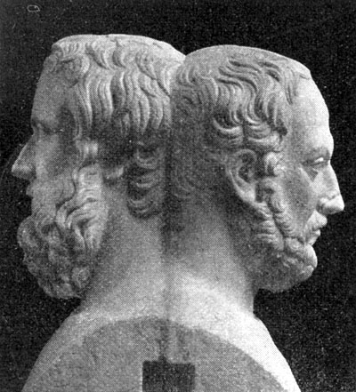
在前面的讨论中不难发现，希罗多德经常处于修昔底德对立面上。应该说，他们的著作作为西方史学的最早模式，开创了两条各有所长的路径，对西方史学发展做出的贡献是难分轩轾的。
唐纳德·凯利斯如此评价：“修昔底德只是在被我们这些现代人或后现代人理解和推崇为历史研究的奠基者时，才成为希罗多德真正的对手”。
03
修昔底德与希罗多德

Slide 14
二
三
地位及意义
第四部分
四
五
六
一

Slide 15
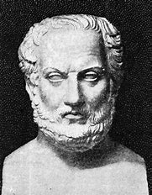
作者：
认识有限，比如强调“人性”，以至于将关注点从探索历史规律，变成探明“人类”的行为和动机
作品：
本身是一部巨著，对它的探讨必然涉及史学自身的性质问题
学术思潮：
在两次大的转向背景下，学术研究的取向呈现不断递嬗之势
04
地位与意义

Slide 16
不一样的历史学家
04
倘若单纯从现代的“历史观念”出发去进行评判，修昔底德并非是现代学科意义下的历史学家
他的写作是其智慧活动的一种表现方式。
1、 只有到亚里士多德时，才有对historia概念的使用专门化和技术化的趋向
2、现代历史学主要研究的是人类以往发生的事件及其规律，而他的叙事目的不仅包括让读者了解过去发生的事情，而且还确知将来也会发生类似的事情
地位与意义

Slide 17
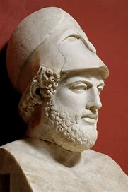
04
评价与意义
在考虑了文化环境的影响后，我们认为，对他的评价，应当从“历史”的概念出发。
而所谓“历史”，是指对过去的一些重大史实所提出的批判性的、无偏无私的询问，是对史实所进行的理性的、客观的诠释。
如此，我们就可以理解《剑桥古代希腊史》的作者所做出的论断：“现代历史的概念，是希罗多德和修昔底德留下的遗产，经文艺复兴和启蒙运动传给了我们”。

Slide 18
三
四
第五部分
结论
五
六
一
二

Slide 19
四
五
第六部分
参考文献
六
一
二
三

Slide 20
06
1.《希罗多德与修昔底德著作分析比较》，刘骥宇
2.《科学的、客观的、超然的？——二十世纪以来修昔底德史家形象之嬗变》，何元国
3.《关于修昔底德历史观评价的两个问题》，李长林
4.《超越时空的对话》161页，张广智，北京师范大学出版社，2008
5.《修昔底德<伯罗奔尼撒战争史>选》前言，吴广廑，商务印书馆，1986
6.《浅谈修昔底德与<伯罗奔尼撒战争史>》，百度文库
参考文献

Slide 21
THANK YOU
FOR WATCHING
报告人：徐翊萌

